Slide 1
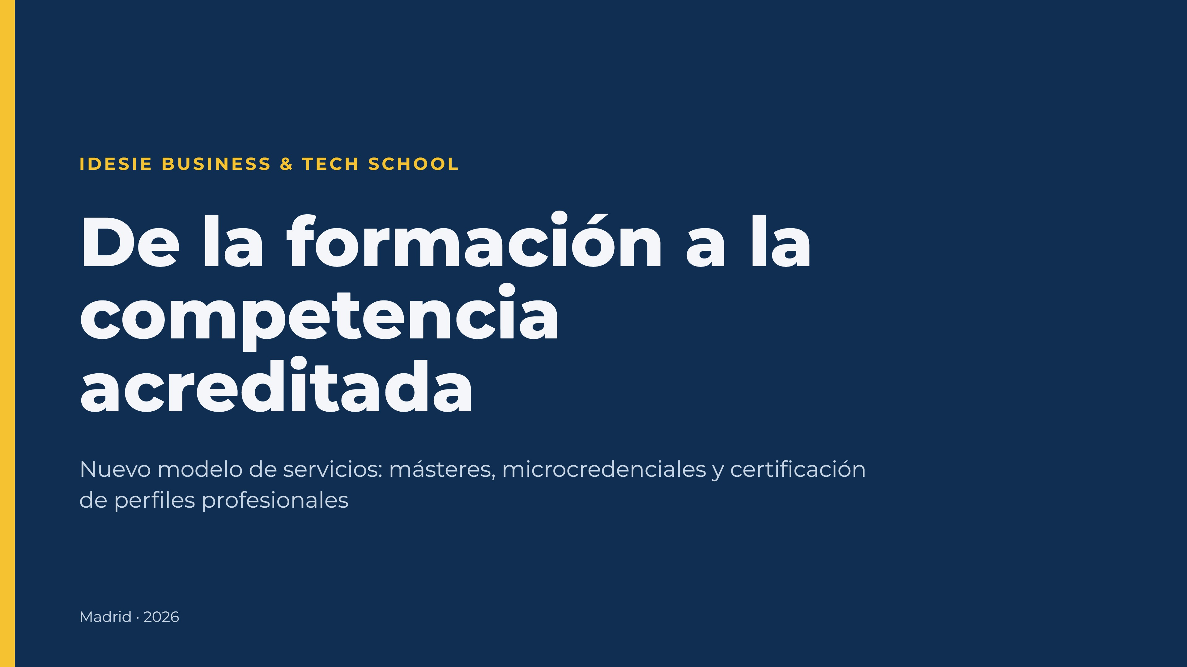
Notes:
Presentación del nuevo modelo de servicios de IDESIE: tres formatos formativos organizados alrededor de mapas de competencias por perfil profesional, con la certificación AECOMI como meta.

Slide 2
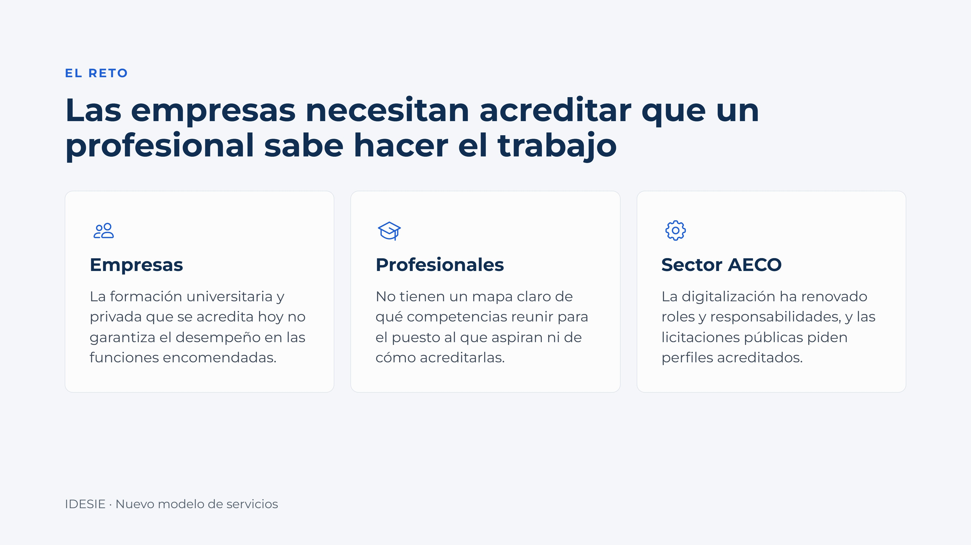
Notes:
Las grandes empresas nos llevan años pidiendo una certificación profesional que acredite competencias reales para el puesto. El hueco entre aulas y mundo profesional sigue siendo el gran reto del postgrado.

Slide 3
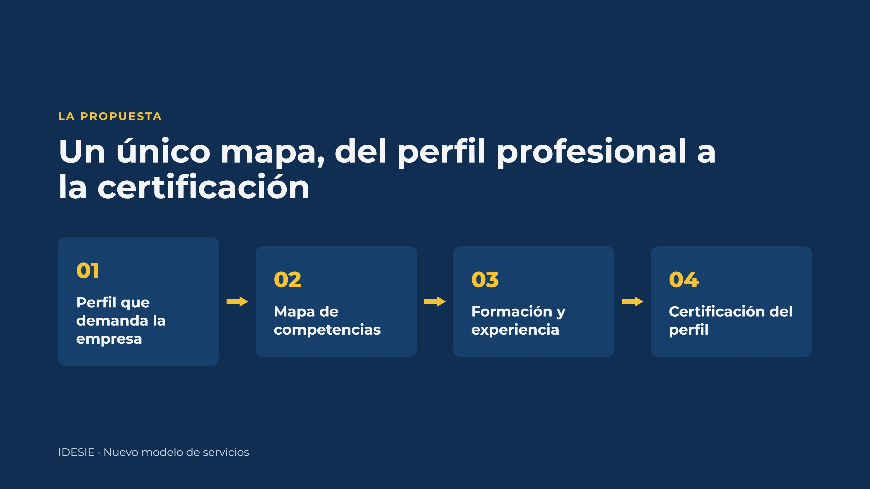
Notes:
Todo el modelo gira en torno a un eje: el mapa de competencias de cada perfil profesional. Los formatos formativos son distintas formas de recorrerlo, y la certificación AECOMI es la meta.

Slide 4
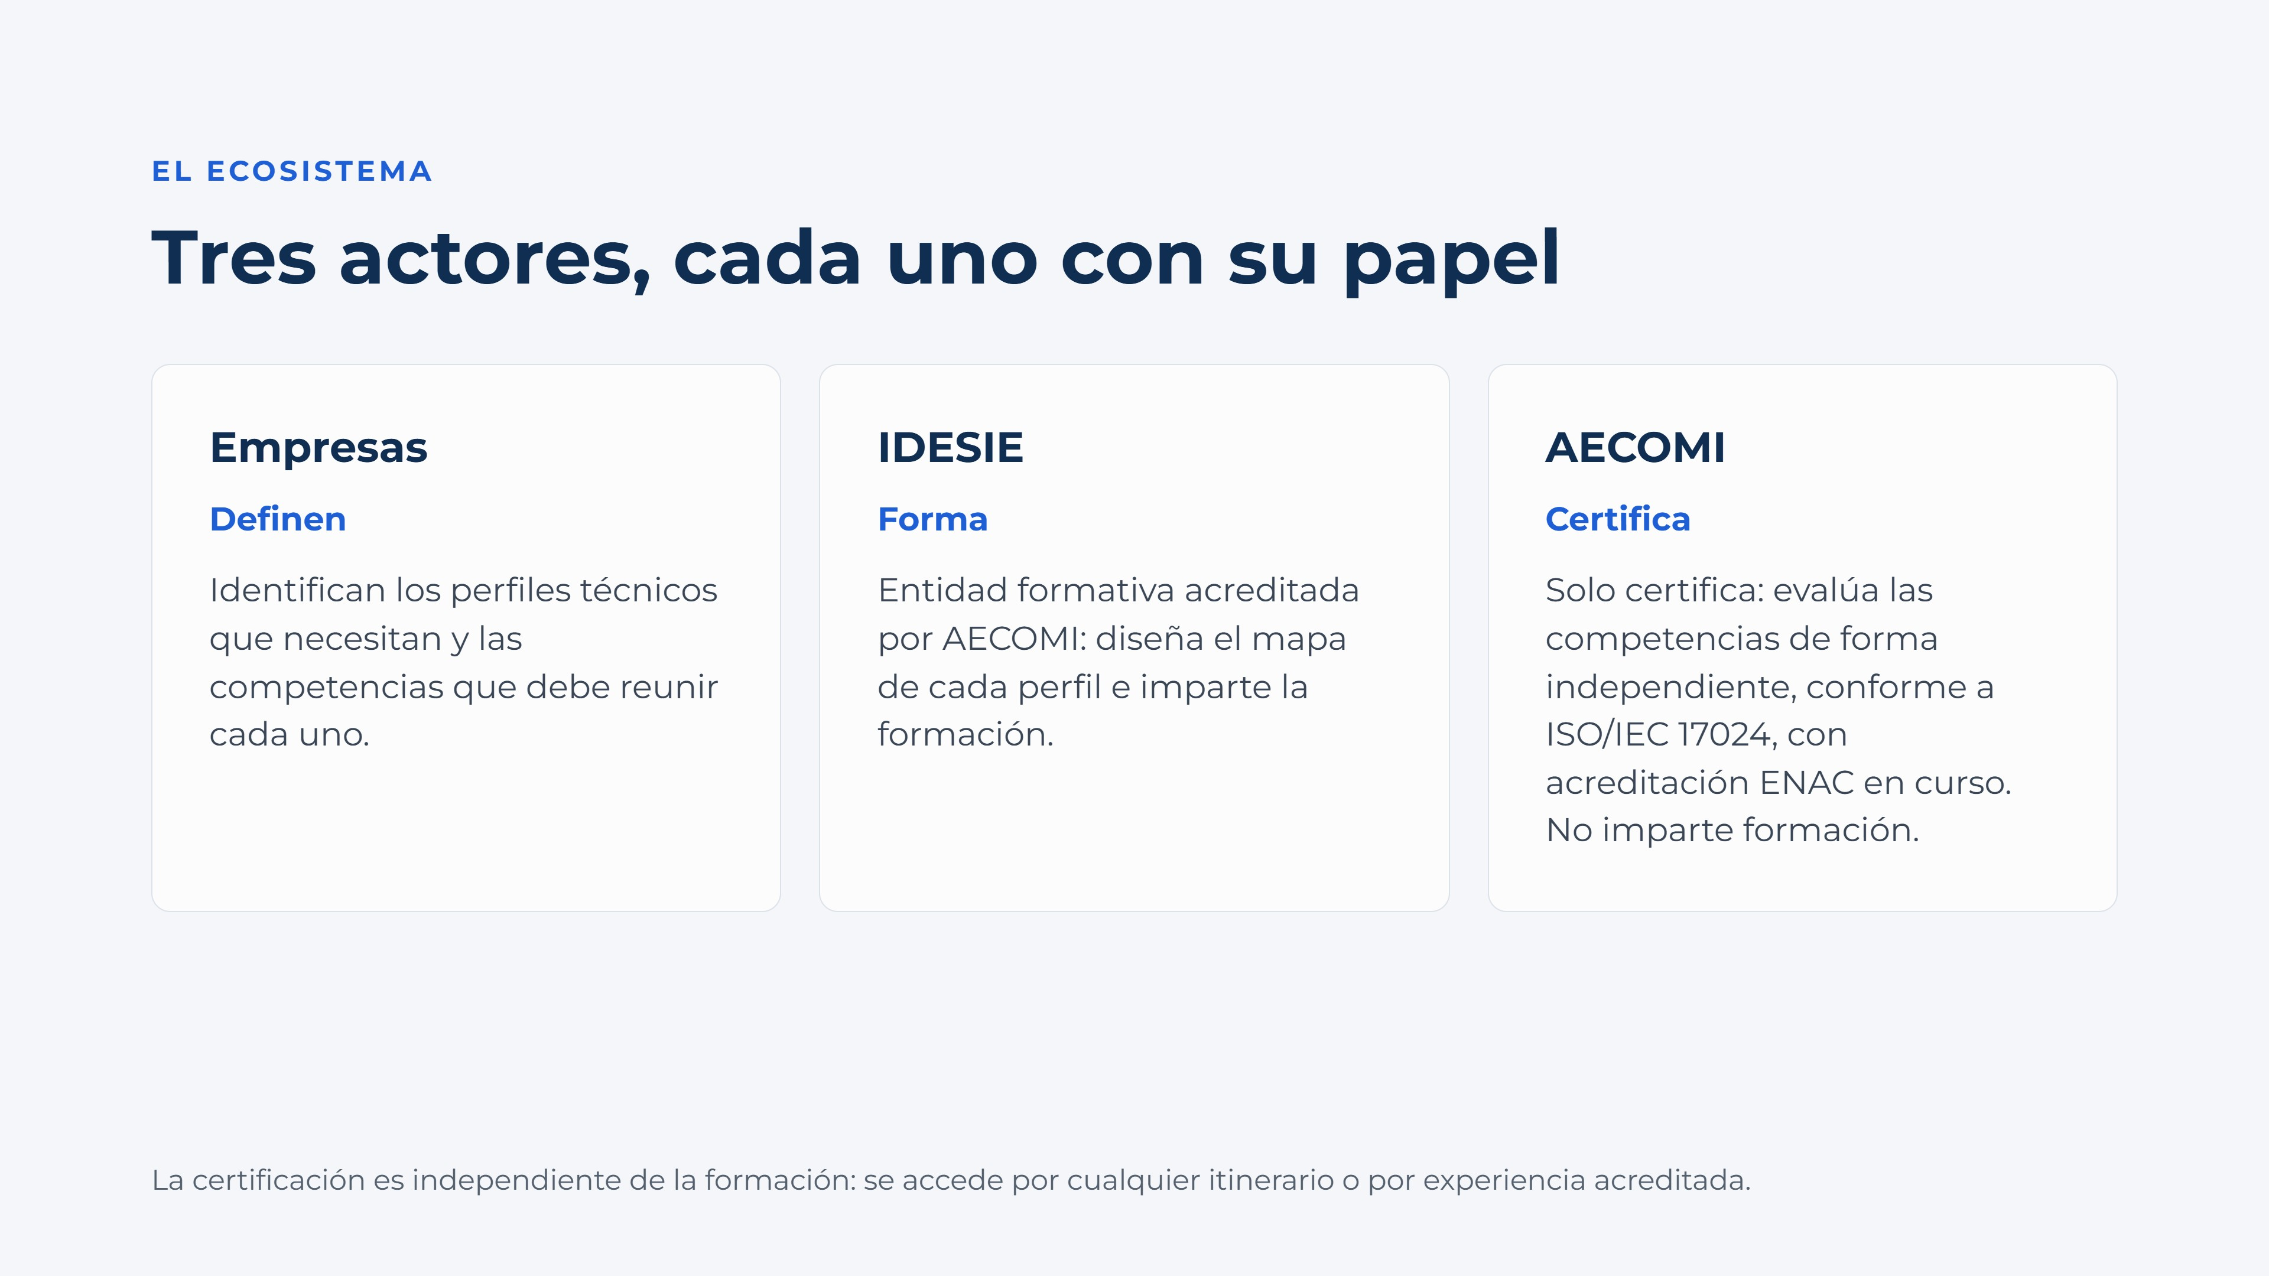
Notes:
Reparto de papeles: AECOMI no ofrece formación, solo certificación. IDESIE es la entidad formativa acreditada por AECOMI para impartir la formación que prepara a cada perfil. La acreditación del centro no es requisito para certificarse: cualquier profesional que cumpla los requisitos puede presentarse. La acreditación ENAC de AECOMI está en curso: hasta que se conceda, hablar de certificación conforme a ISO/IEC 17024, no de certificación acreditada por ENAC.

Slide 5
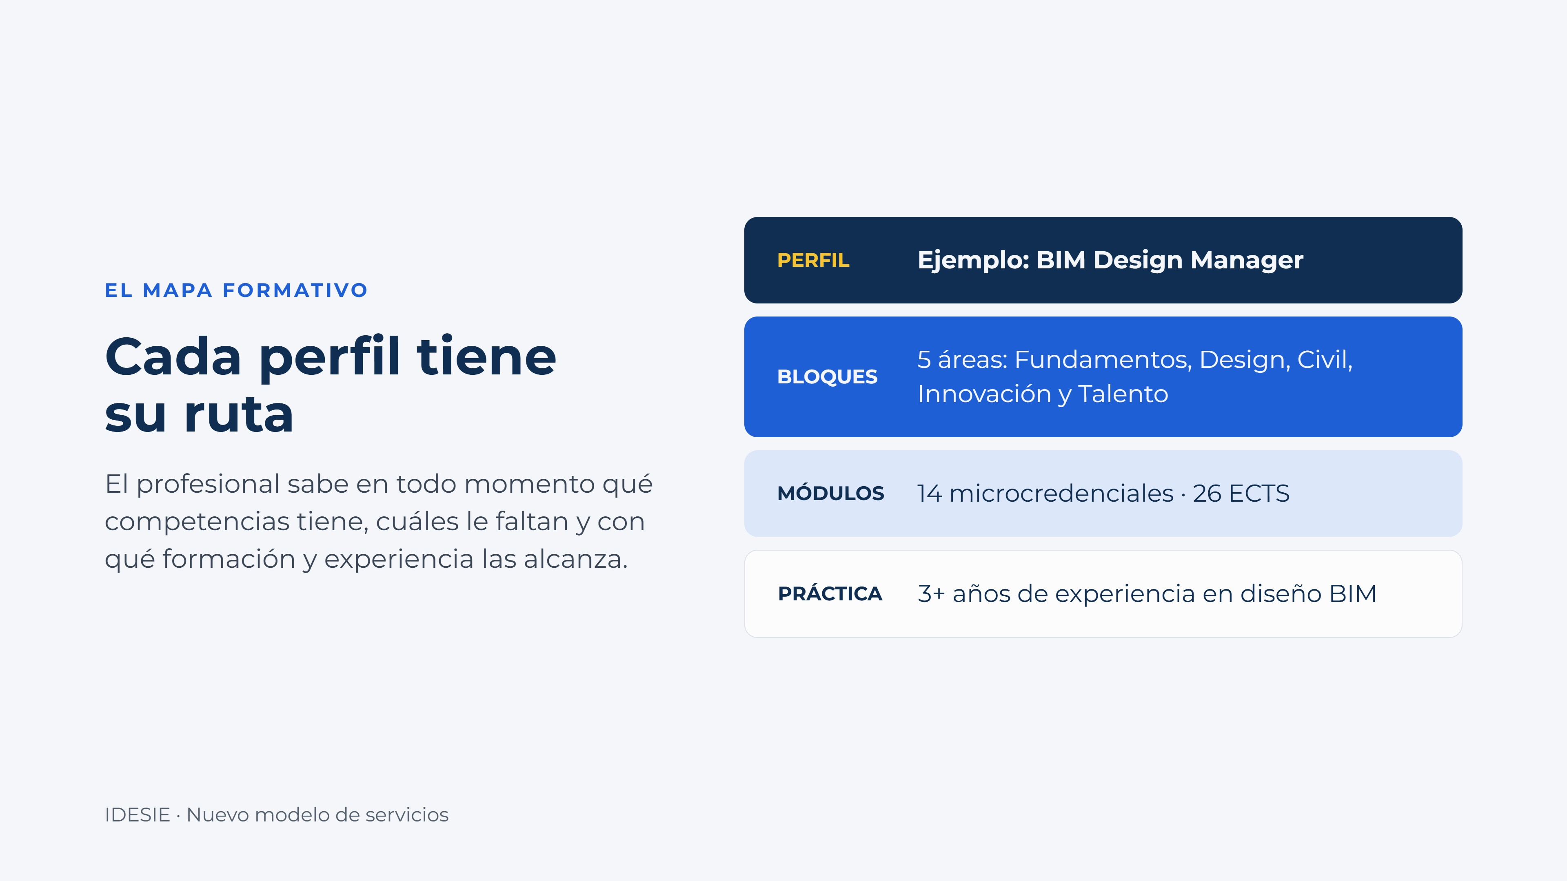
Notes:
El mapa se construye de arriba abajo: primero el perfil con las empresas, después las competencias, y por último los módulos formativos que las cubren. La experiencia es parte del mapa: AECOMI exige años de experiencia en cada perfil.

Slide 6
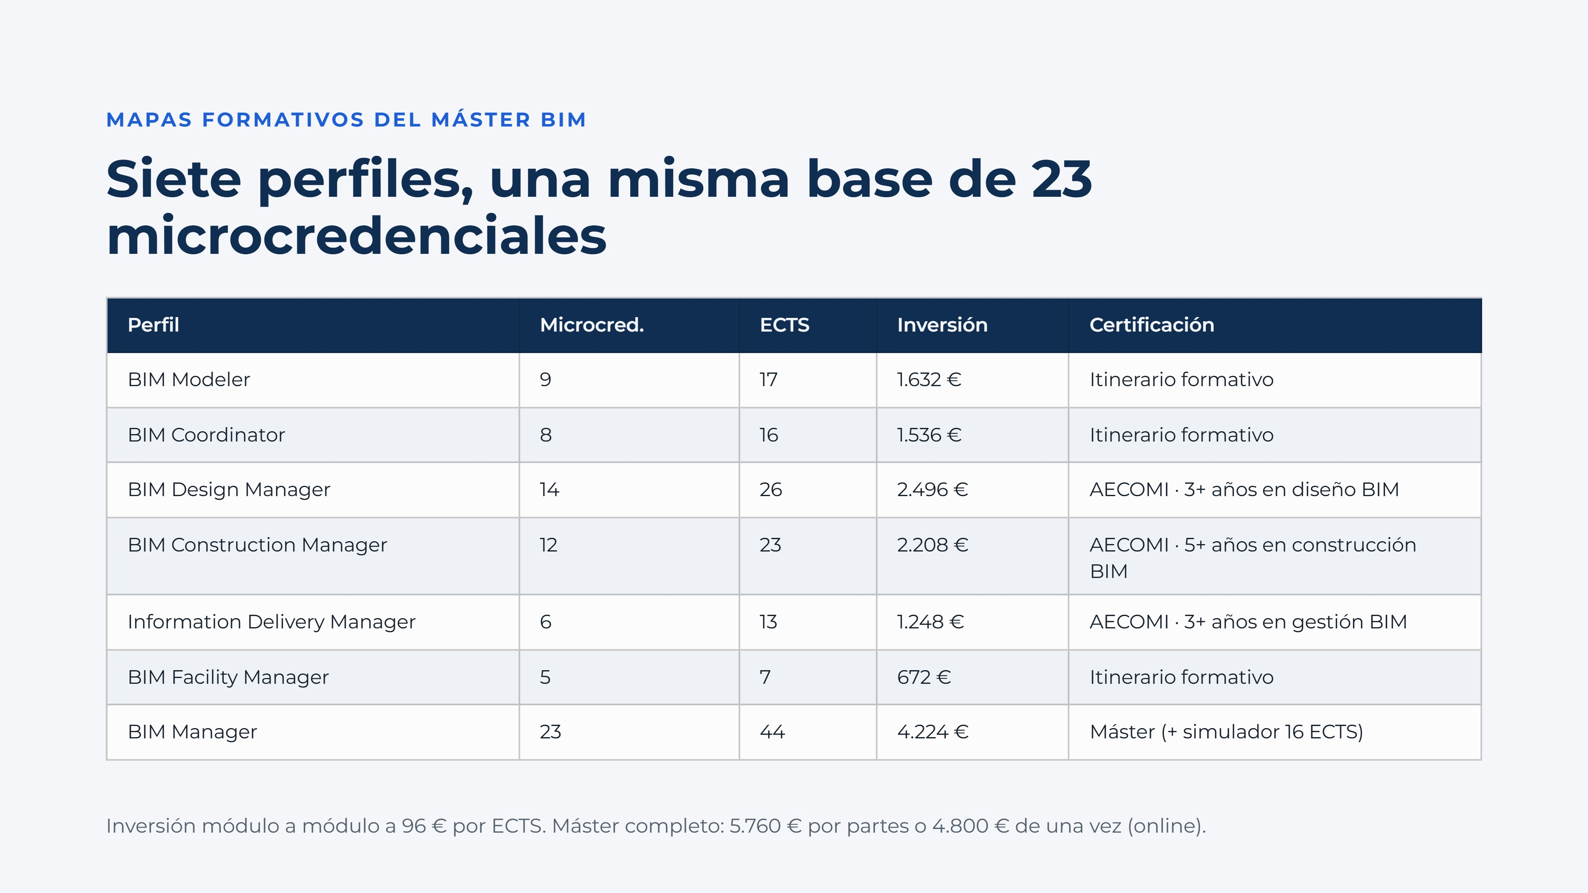
Notes:
Todos los mapas comparten las tres microcredenciales de fundamentos (01 a 03, 5 ECTS). El BIM Manager reúne las 23 (44 ECTS); sumando el simulador profesional como proyecto fin de máster (16 ECTS) se obtiene el Máster BIM de 60 ECTS. Tres perfiles llevan a certificación AECOMI; los demás son, por ahora, itinerarios formativos que se pueden proponer a AECOMI como nuevos esquemas.

Slide 7
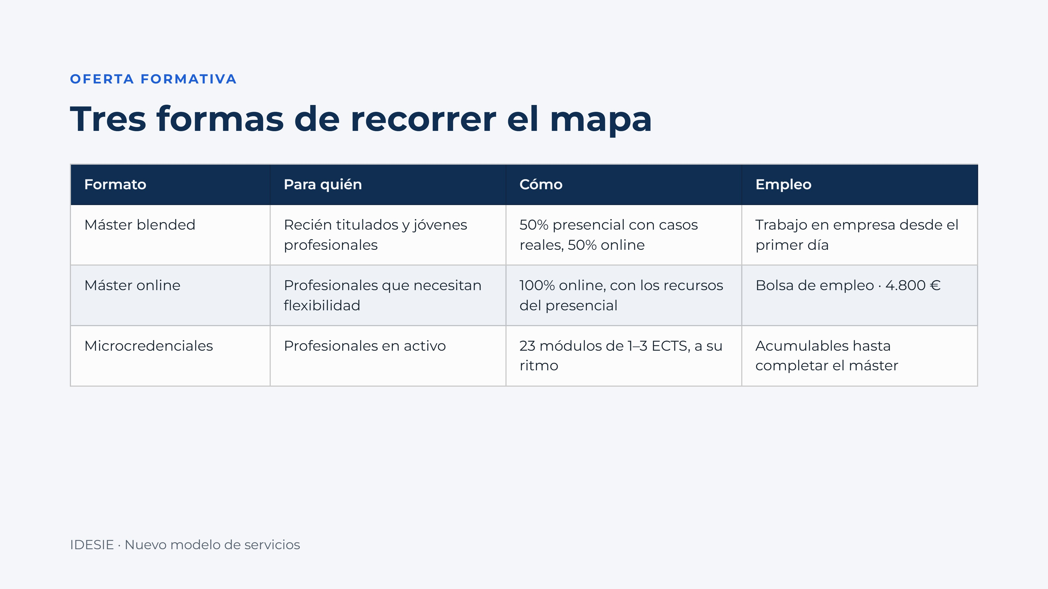
Notes:
Los tres formatos comparten contenidos y apuntan a los mismos perfiles. La diferencia es el ritmo, el formato y el componente de empleo.

Slide 8
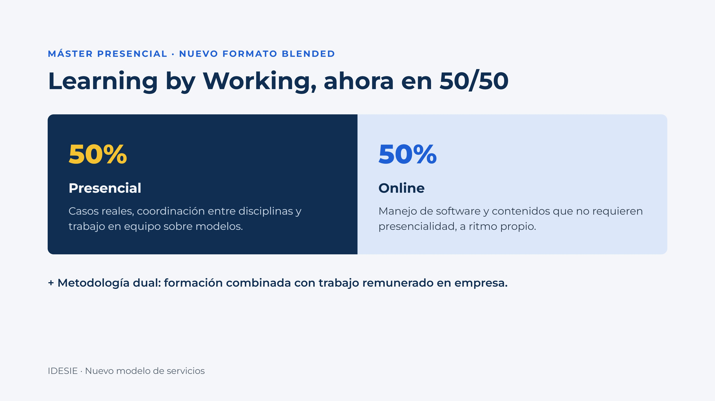
Notes:
El Máster BIM sigue siendo el programa insignia. El cambio a blended libera la parte presencial para lo que de verdad aporta valor en el aula: la práctica sobre casos reales.

Slide 9
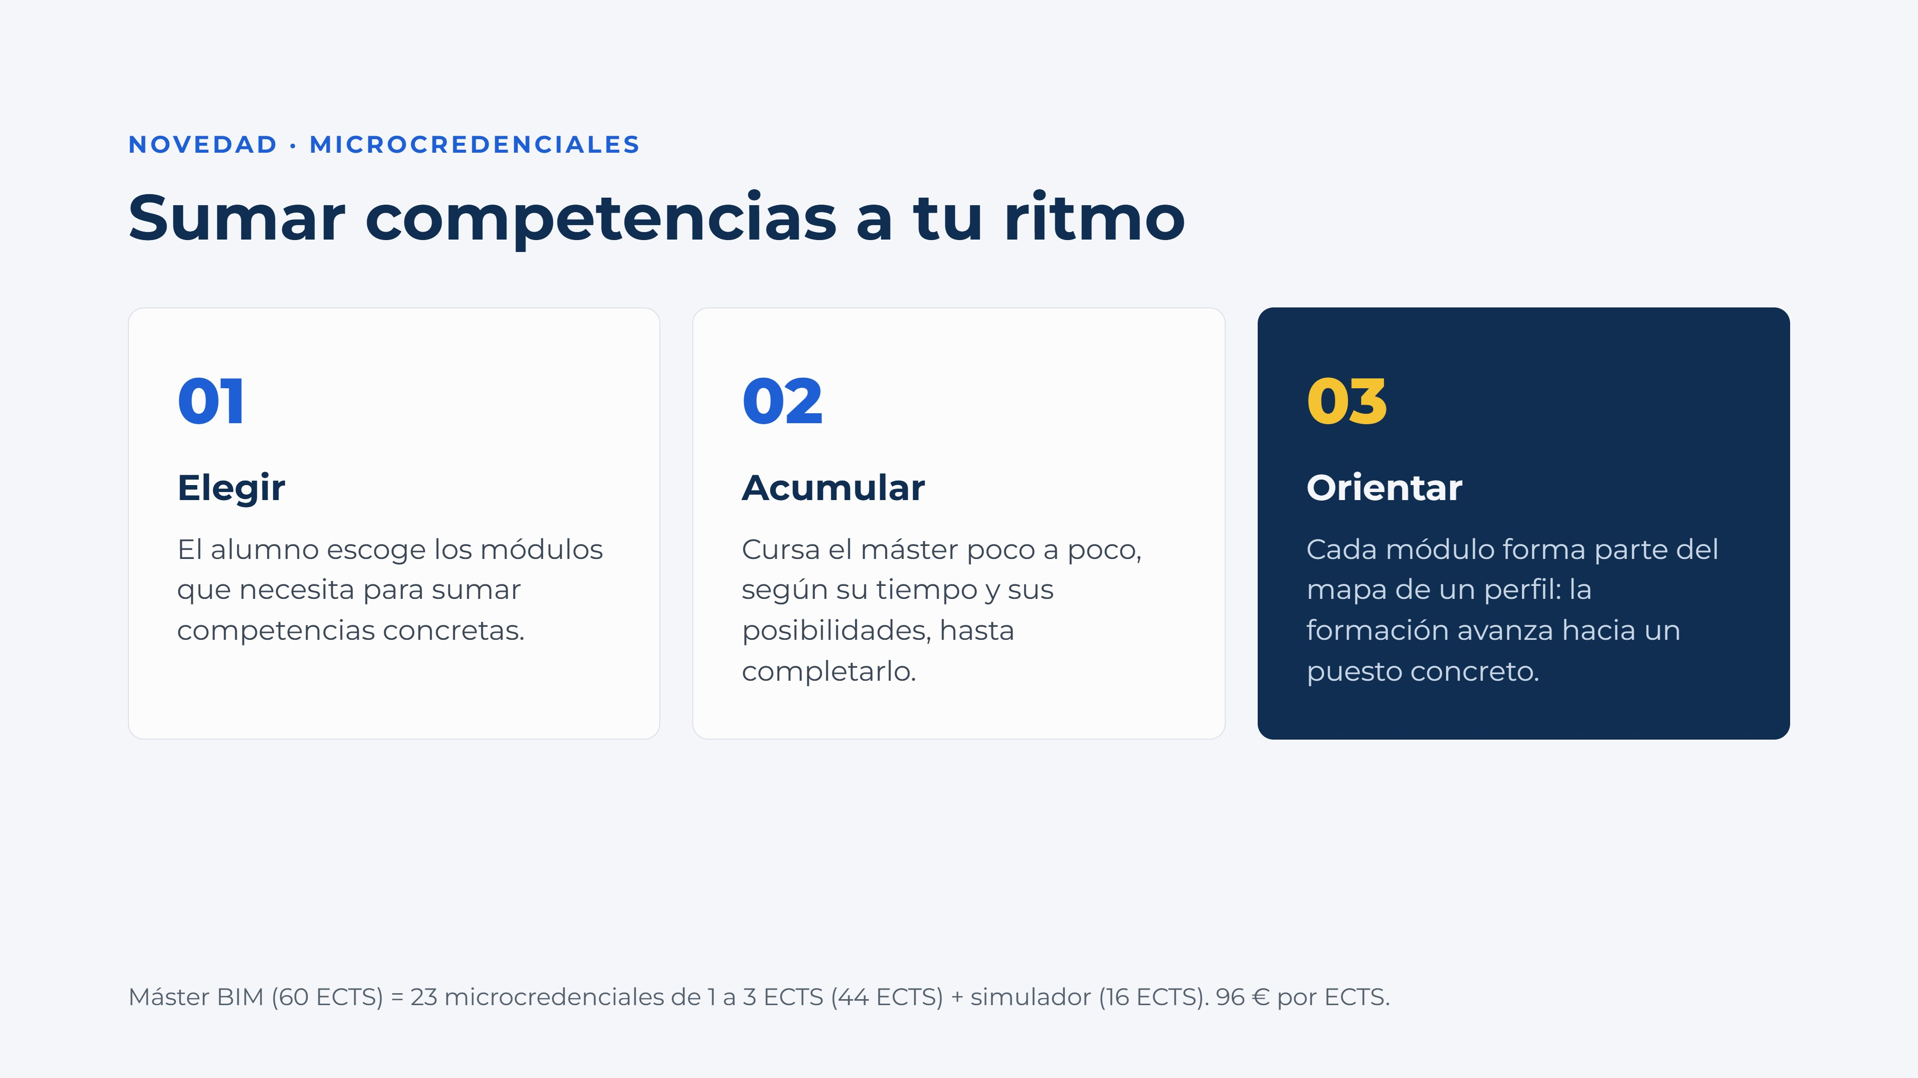
Notes:
El tercer objetivo es el más importante: que cada profesional tenga identificado su mapa de competencias para dirigir con acierto su formación y su experiencia hacia el puesto deseado.

Slide 10
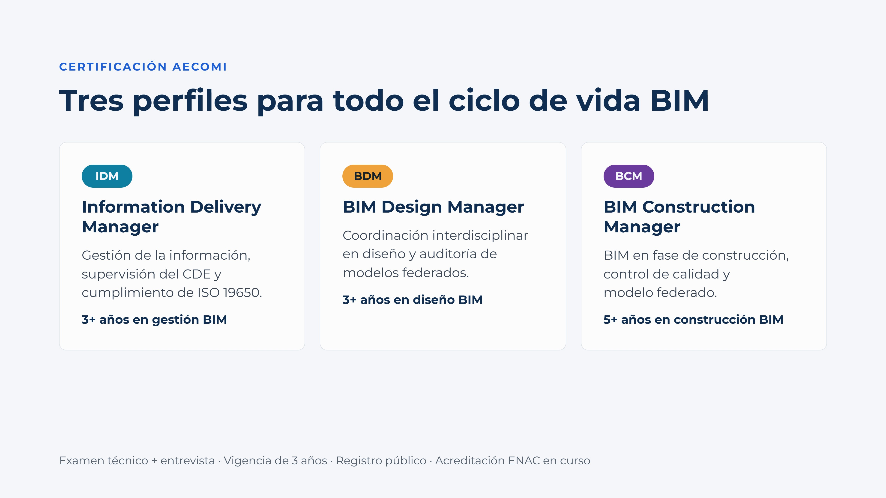
Notes:
Datos de la presentación institucional de AECOMI. Precio orientativo: alta 549 dólares, renovación 200 dólares cada 3 años. AECOMI solo certifica; la formación la imparte IDESIE como entidad formativa acreditada por AECOMI (acreditación en proceso, primera en España).

Slide 11
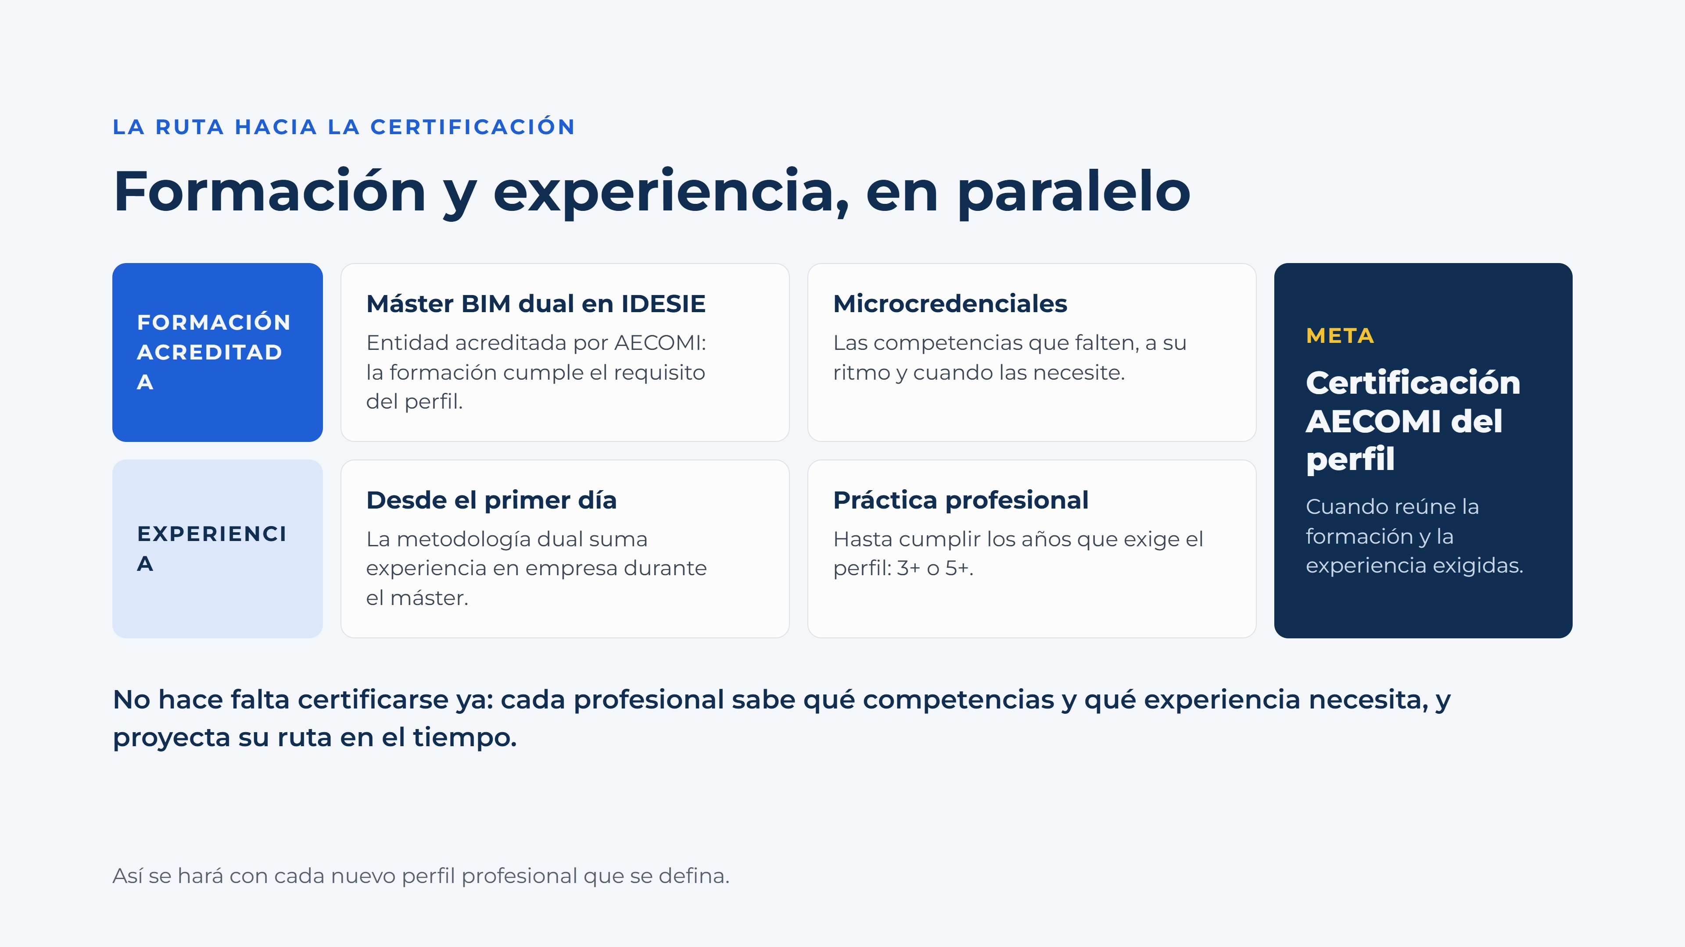
Notes:
Un alumno del máster presencial con metodología dual sale con la formación acreditada y con experiencia ya iniciada, porque trabaja en empresa desde el primer día. Aunque no pueda certificarse al terminar, tiene claro qué le falta y cuánto tiempo necesita. El objetivo es que cualquier recién titulado o profesional que aspire a un puesto conozca las competencias (microcredenciales) que debe acreditar y la experiencia que debe reunir. Formarse en IDESIE tiene la ventaja de que la formación está acreditada por AECOMI. Ojo: la acreditación no puede presentarse como requisito ni como garantía de aprobado. Pendiente de confirmar con AECOMI cómo computa el periodo dual como experiencia.

Slide 12
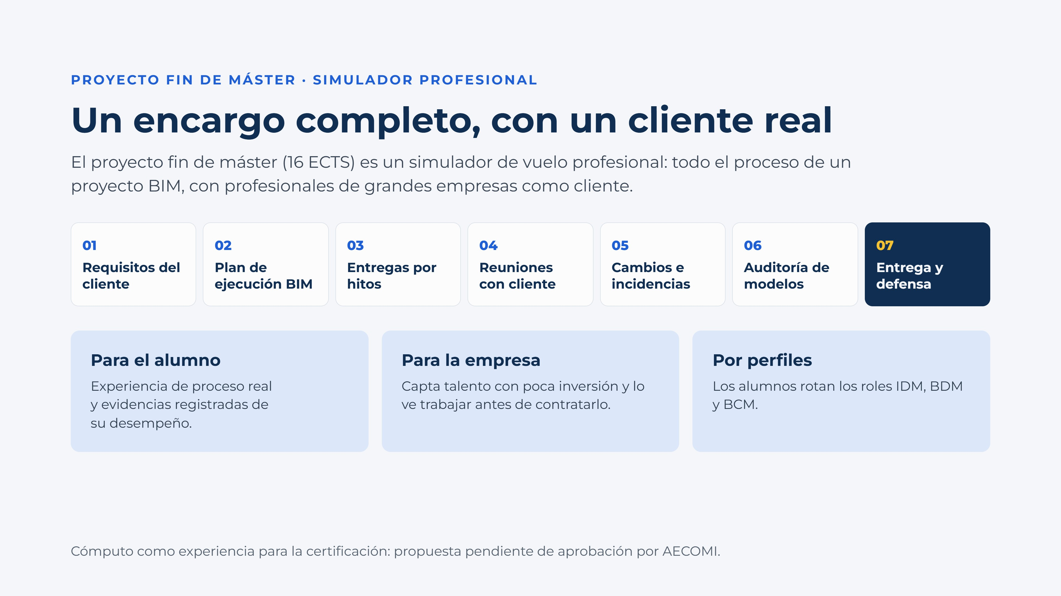
Notes:
El simulador profesional es el proyecto fin de máster del Máster BIM (16 ECTS) en todas sus modalidades: blended, online y por microcredenciales. Cierra el máster con un proyecto completo en lugar de un trabajo académico. El simulador sigue el flujo de entrega de información de ISO 19650, sobre un entorno común de datos real, con actas, versiones y evaluaciones del cliente registradas. Es la vía de experiencia para quien no consigue oportunidades en el mercado y para los alumnos del máster online y de microcredenciales. Propuesta a AECOMI: que un simulador que cumpla requisitos definidos compute como [n] meses de experiencia, hasta un máximo de [n] años. La regla la fija AECOMI y debe estar abierta a cualquier centro acreditado. Los proyectos son además el contenido de la parte presencial del máster blended.

Slide 13
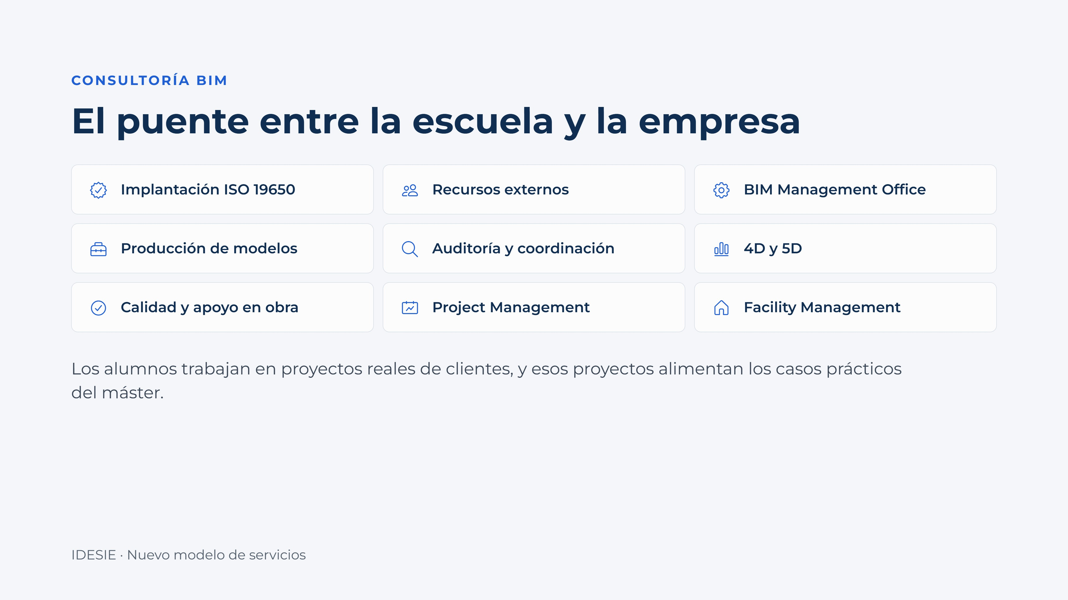
Notes:
La consultoría también nos da acceso directo a las necesidades reales de perfiles de las empresas: es una fuente para definir los mapas formativos.

Slide 14
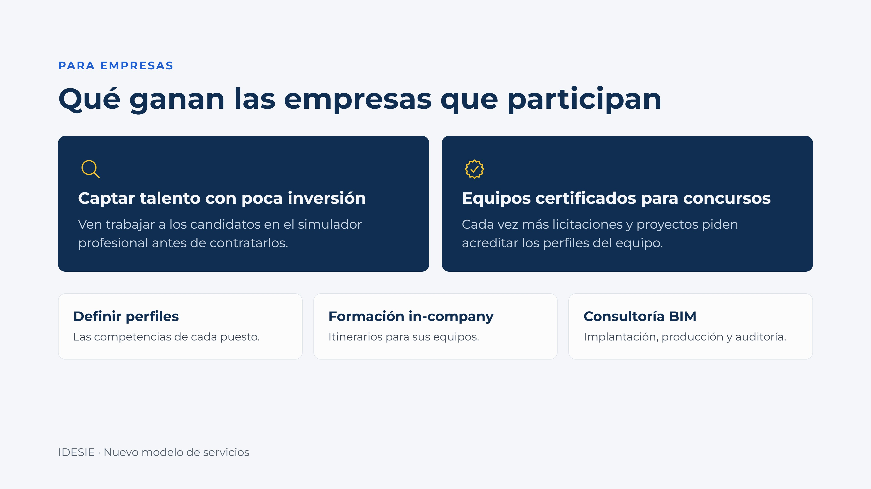
Notes:
Para la empresa, participar en el simulador es una forma barata de cazar talento: aporta profesionales que hacen de cliente y ve trabajar a los candidatos en condiciones casi reales. Además, esos profesionales acaban certificándose, algo cada vez más pedido en concursos y proyectos. El peso de la certificación en licitaciones públicas dependerá en buena medida de que AECOMI obtenga la acreditación ENAC, hoy en curso.

Slide 15
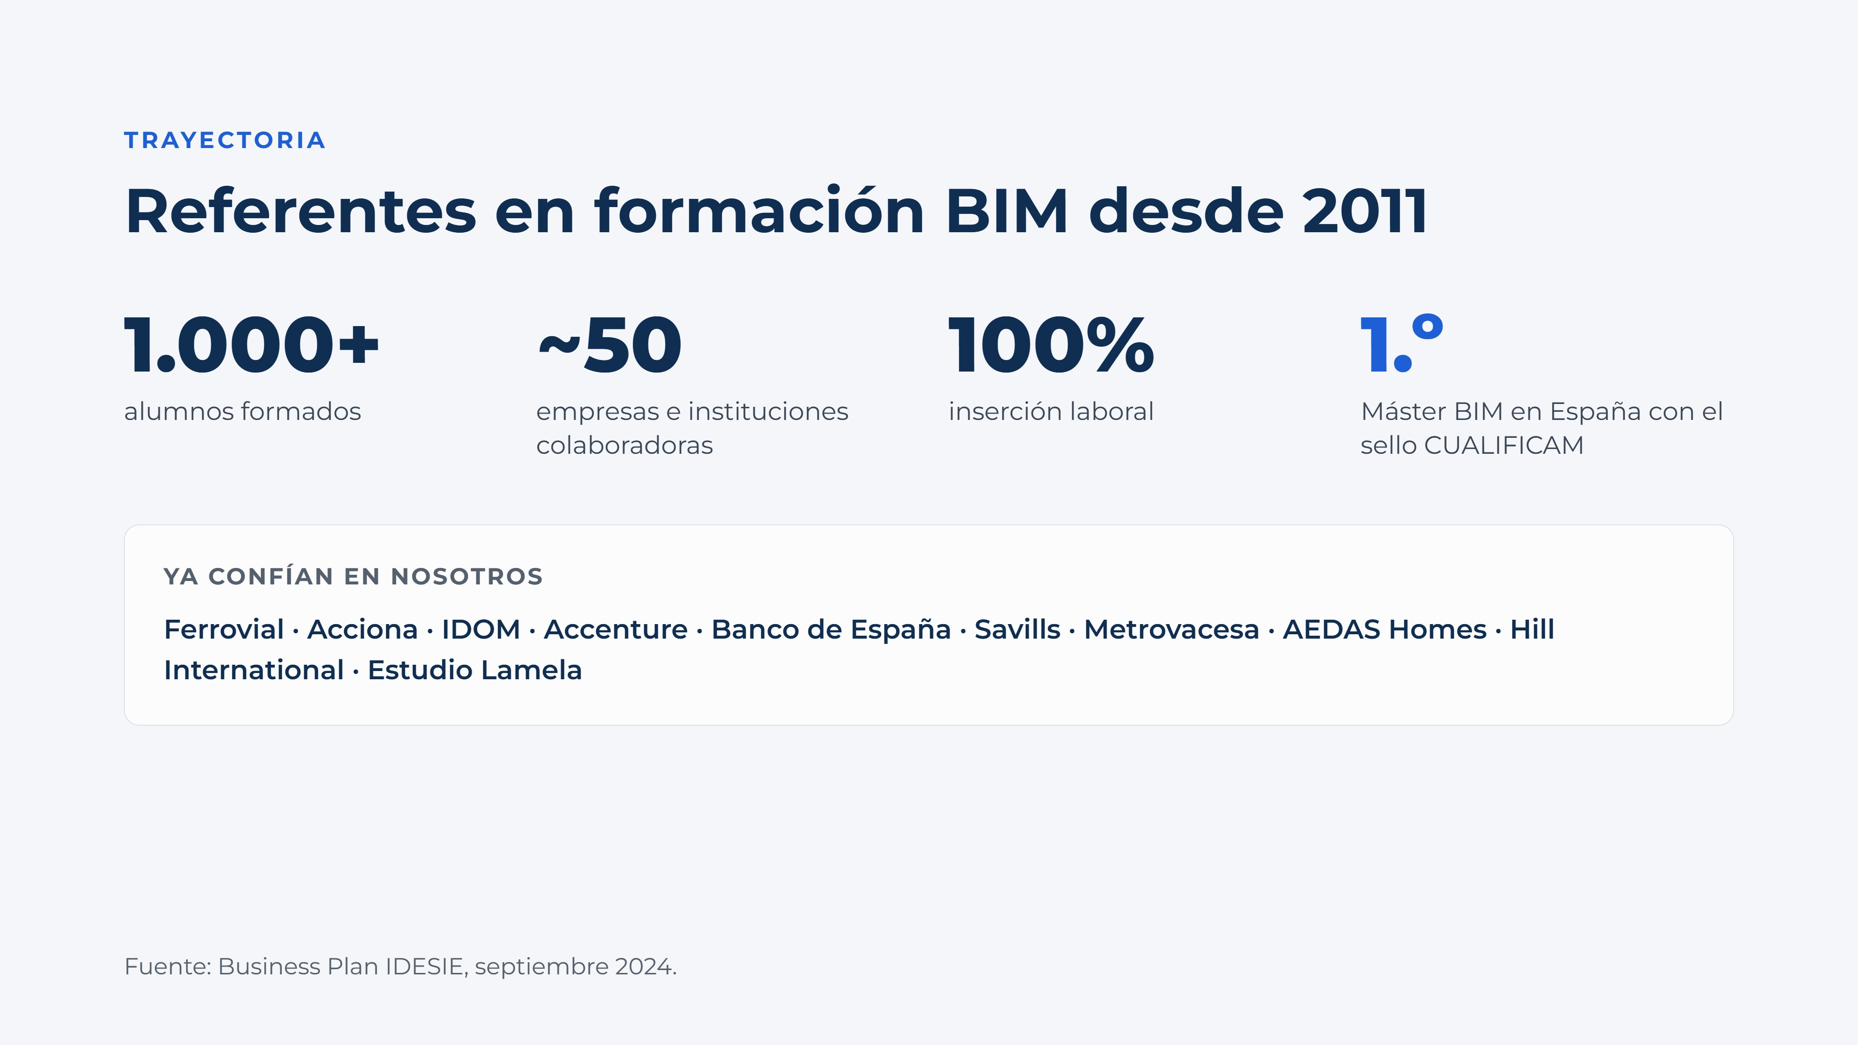
Notes:
Cifras del Business Plan de septiembre de 2024. La web actual indica más de 1.250 profesionales formados: conviene unificar la cifra.

Slide 16
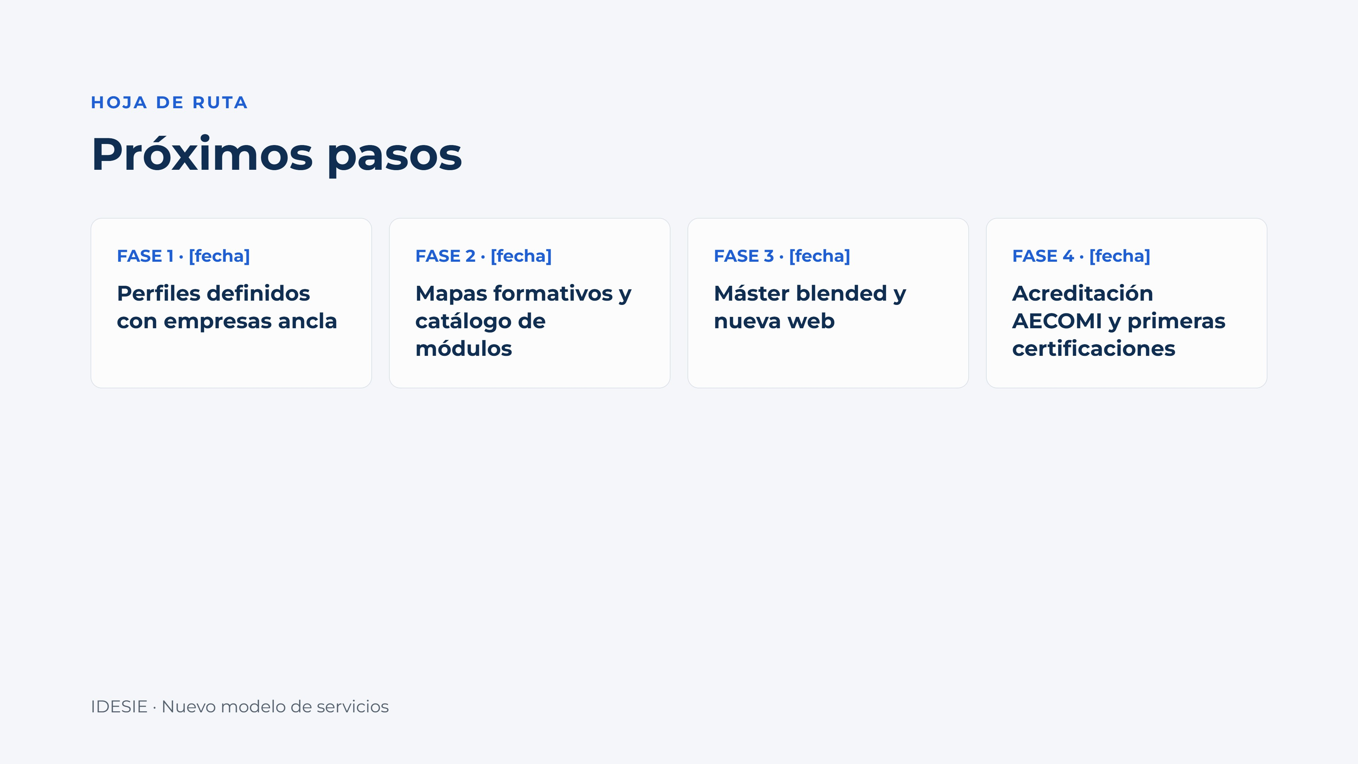
Notes:
Fechas pendientes de definir por la dirección.

Slide 17


